Slide 1

Dispositif de lutte contre le gaspillage alimentaire

Slide 2
Généralités
La réduction des déchets est aujourd'hui une préoccupation majeure, tant pour les collectivités que pour les ménages.
Les plans locaux de prévention des déchets ont d'ailleurs été mis en place pour notamment limiter les coûts de gestion et donner un cadre à la sensibilisation des citoyens.
La quantité de déchets ménagers ne cesse d'augmenter. Il est donc primordial de sensibiliser les consommateurs, dans quel contexte que ce soit, à limiter leurs déchets en particulier, par le biais de la lutte contre le gaspillage alimentaire.
De la cantine à la cuisine d’un appartement en passant par la salle de restaurant et les rayons des supermarchés, le gaspillage alimentaire s’invite à toutes les tables.
Par an, une personne gaspille en moyenne 15 à 25 kg d'aliments qu'elle aurait pu consommer.
La lutte contre le gaspillage alimentaire apparait donc comme un enjeu sociétal très important.

Slide 3
Contexte province Sud
Le schéma provincial de gestion des déchets adopté en 2012 met en avant la prévention et la réduction à la source des déchets en l’inscrivant comme son premier principe directeur.
Parce que le gaspillage alimentaire doit s’apprendre le plus tôt possible, la PS en partenariat avec l’ADEME et le VR a lancé en 2016 une campagne auprès de 12 établissements (6 collèges et 6 lycées) permettant d’évaluer la nourriture gaspillée par la mise à disposition de kits (poubelles de tri, balance et tableau de suivi) et la formation des personnels de cantine et chefs d’établissements.
Cette opération a été un succès : les déchets évitables (nourriture gaspillée) ont été de 15 kg à 80kg en moyenne par semaine avec une baisse de l’ordre de 5% en fin de semaine, suite à des ajustements soit des menus ou de la quantité servie.
Une évaluation en 2018 doit être réalisée suite à la campagne de 2017 auprès des 12 établissements pilotes
Cette année, le collège d’Auteuil a rejoint les 12 établissements

Slide 4
Quelques chiffres
Lycée Jules Garnier en 2015 : sur 1200 étudiants, 13 tonnes d’aliments consommables gaspillées/an dont 11,5 tonnes d’aliments gaspillés/an + 1,6 tonnes de pain/an
Lycée du grand Nouméa en 2016 : en 2016 : 15% de nourriture gaspillée /an sur 150 tonnes de nourriture servies ce qui représente 50 millions de francs
Collège de Plum : 92 kg de nourritures gaspillées /semaine
Lycée Anova : 86 kg de nourritures gaspillées /semaine
Collège Champagnat : 30,2 kg de nourritures gaspillées /semaine
Collège de Kaméré : 161 kg de nourritures gaspillées/semaine
Lycée St Pierre Chanel : 107 kg de nourritures gaspillées/semaine

Slide 5
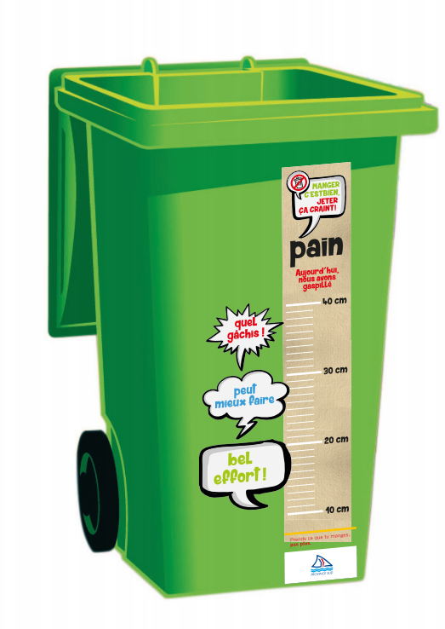

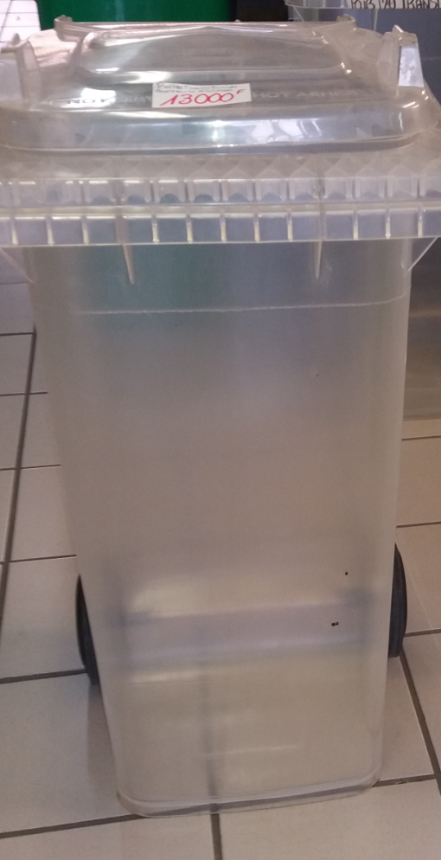


Le kit distribué
1 poubelle transparente 120L
2 poubelles vertes 70L

Slide 6






Les stickers
La toise pour la poubelle pain & les stickers d’évaluation
Déchets évitables pour une poubelle verte
Déchets inévitables pour la seconde poubelle verte

Slide 7

Kakémono

Slide 8

J’évalue ma faim
Les pastilles que l’élève choisit en début de file et présente à l’agent de service

Slide 9



Les affiches

Slide 10
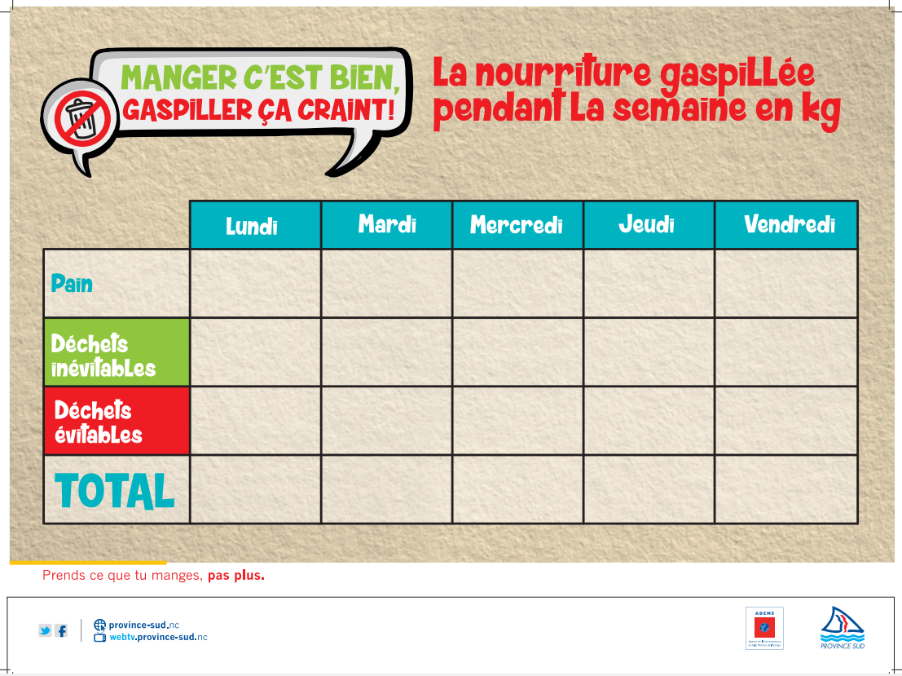
Le tableau pour reporter les pesées

